Slide 1
終極密碼
張鈺亭(U10816007)
安立郁(U10816009)
金宣妘(U10816014)
馮珮筠(U10816016)
詹雅年(U10816021)
鄭文琍(U10816039)

Slide 2
目錄
摘要
方法探討-1
方法探討-2
提出方法及步驟
結果與討論
GitHub
討論流程
分工

Slide 3
摘要
隨著科技的進步，人們生活的步調比以往增快許多，生活的壓力也相對上升，對於娛樂的要求也跟著水漲船高，特別是能夠讓人們放鬆身心又兼具娛樂的更是大家所追求的。因此我們想藉由這次製作專題的機會，將終極密碼這個大家眾所周知的小遊戲，運用科技的方式，並且結合課程上所學習到的知識，製作出讓人回味童年的遊戲，讓忙碌的生活可以藉此得到些許慰藉。
Notes:
tako

Slide 4
方法探討-1
以預設的方式產生一個終極密碼並確認
遊戲次數
儲存範圍

Slide 5
方法探討-2
<a | =a | >a | <b | =b | >b | < | = | >
Xa | Ya | Za | Xb | Yb | Zb | X | Y | Z
0 | 1 | 0 | 0 | 1 | 0 | 0 | 1 | 0
0 | 1 | 0 | 1 | 0 | 0 | 1 | 0 | 0
0 | 1 | 0 | 0 | 0 | 1 | 0 | 0 | 1
1 | 0 | 0 | 0 | 1 | 0 | 1 | 0 | 0
1 | 0 | 0 | 1 | 0 | 0 | 1 | 0 | 0
1 | 0 | 0 | 0 | 0 | 1 | 1 | 0 | 0
0 | 0 | 1 | 0 | 1 | 0 | 0 | 0 | 1
0 | 0 | 1 | 1 | 0 | 0 | 0 | 0 | 1
0 | 0 | 1 | 0 | 0 | 1 | 0 | 0 | 1
輸入猜測數字
輸入確認與儲存
比較大小以判斷範圍
結果顯示
X0 | Y0 | >a | =a | <a
0 | 0 | 0 | 1 | 0
0 | 1 | 1 | 0 | 0
1 | 0 | 0 | 0 | 1
1 | 1 | 0 | 1 | 0
十位 | 個位 | 結果 | 十位 | 個位 | 結果 | 十位 | 個位 | 結果
> | > = < | > | = | > = < | > = < | < | > = < | <
表2、一位數之真值表
表3整理得
X = Xa +YaXb
Y = YYb
Z = Za + YaZb
表3、二位數之真值表
表1、判斷之可能結果

Slide 6
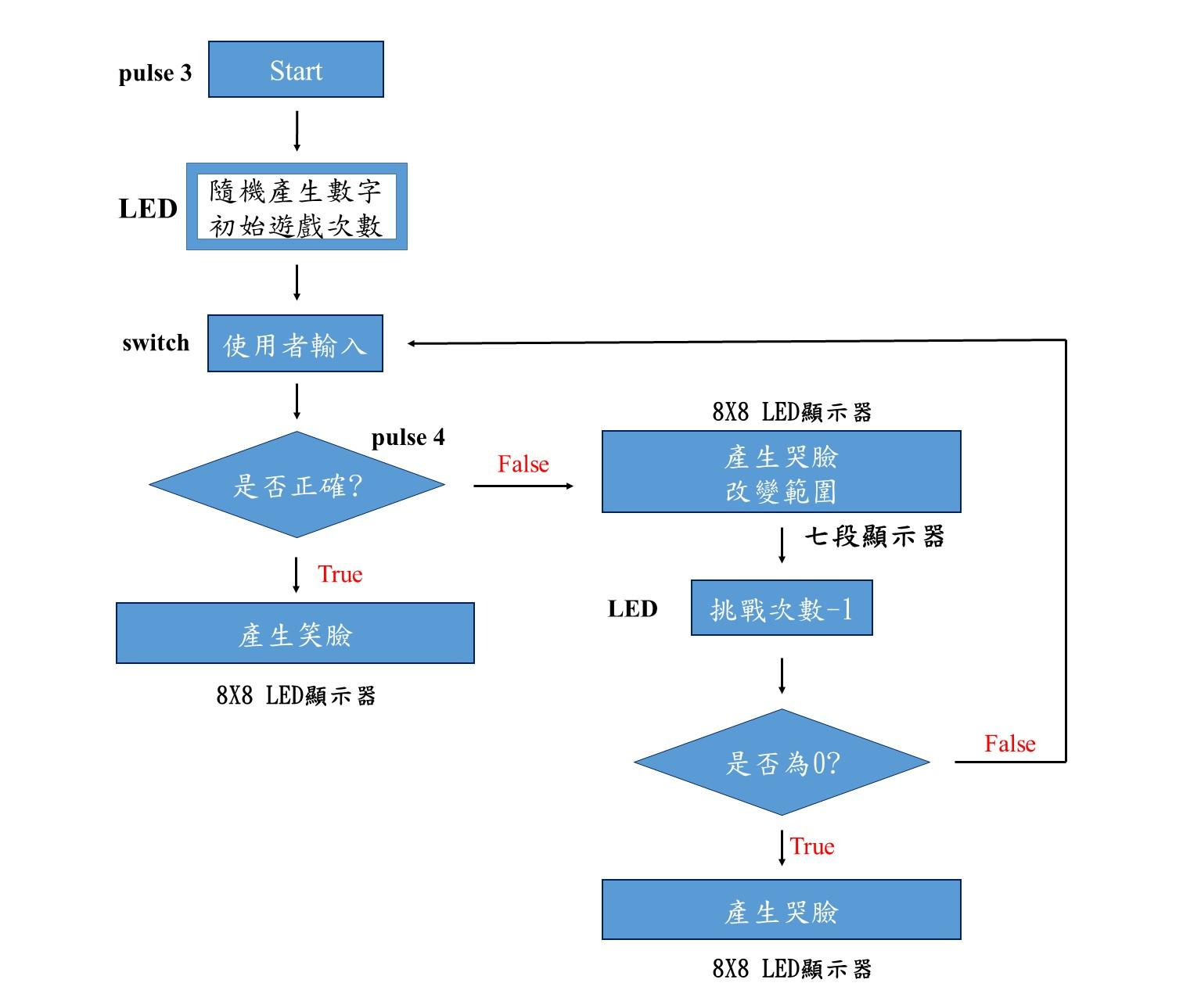
提出方法及步驟

Slide 7
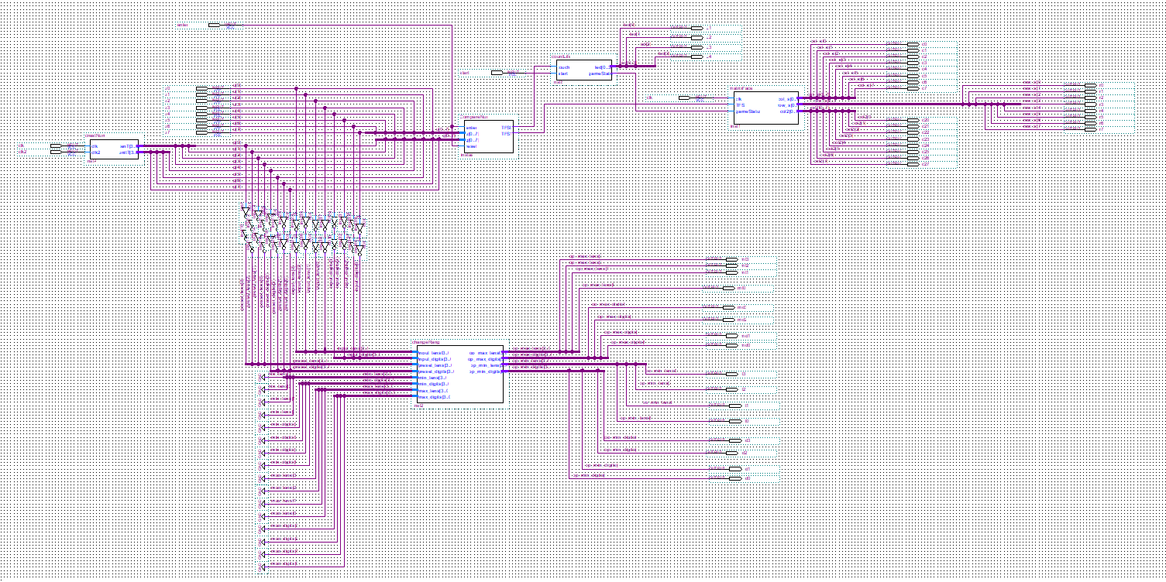
結果與討論
Notes:
tako end

Slide 8
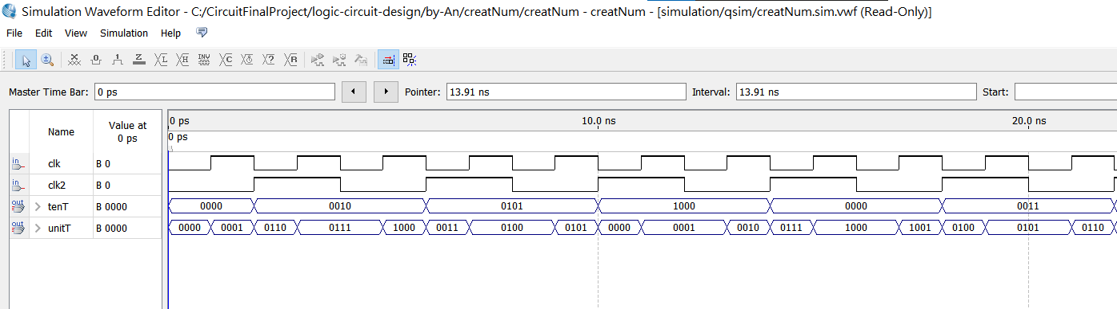
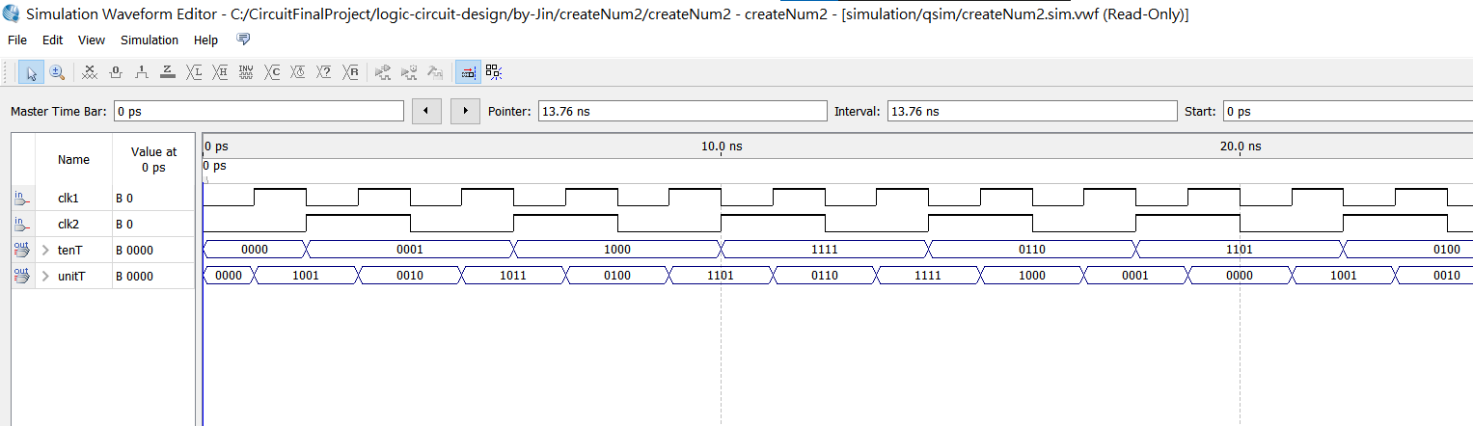
random(預設)方法一
random(預設)方法二
Notes:
安 ya

Slide 9
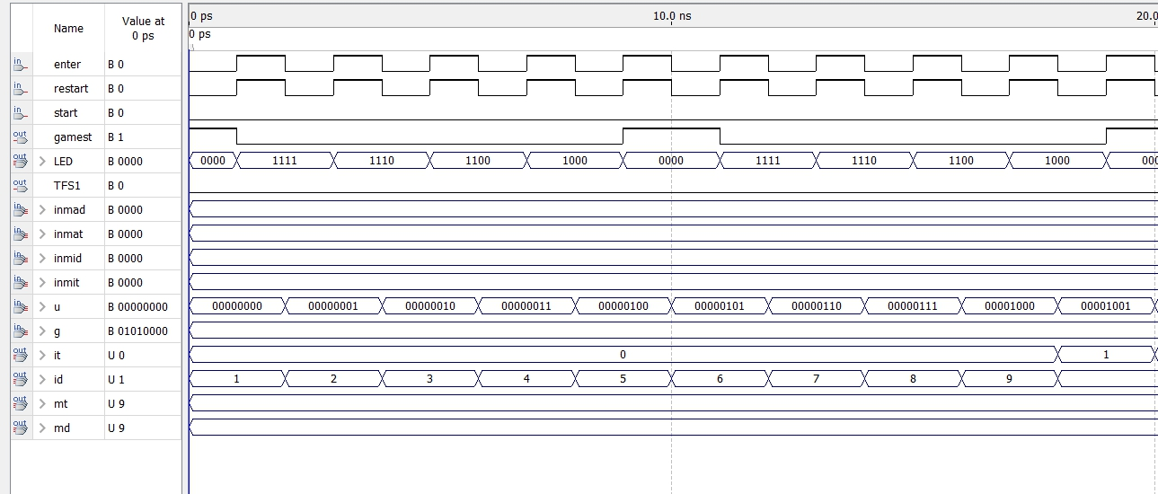
Notes:
珮&琍

Slide 10
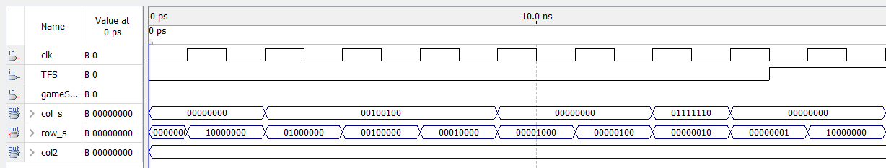
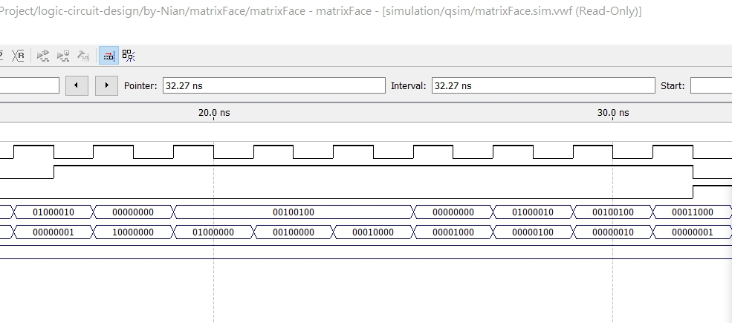
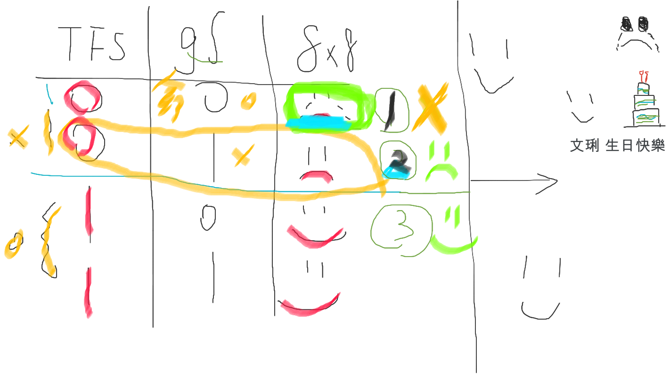
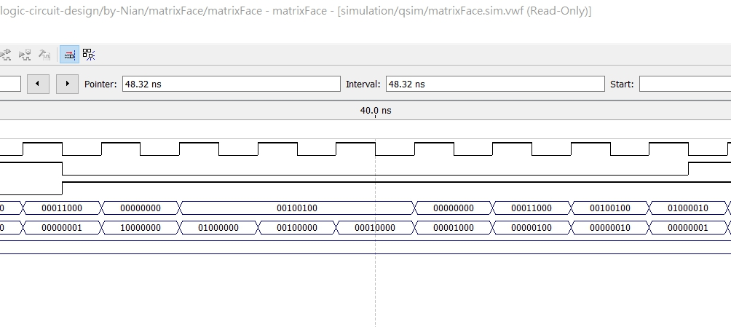
TFS[1] 0
GameStatus 0
TFS[1] 1
GameStatus 0
TFS[1] 0
GameStatus 1
Notes:
nian

Slide 11
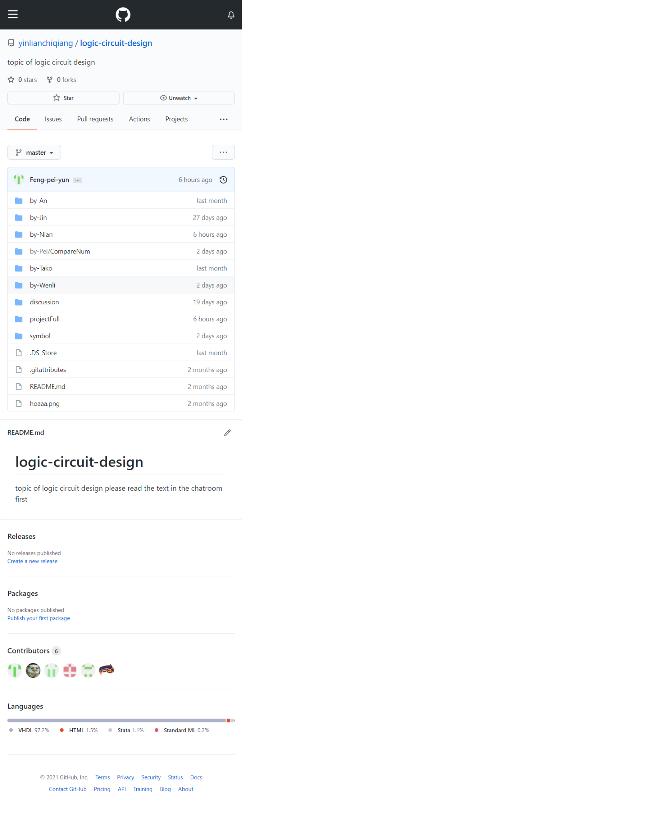
GitHub
https://github.com/yinlianchiqiang/logic-circuit-design
Notes:
安

Slide 12
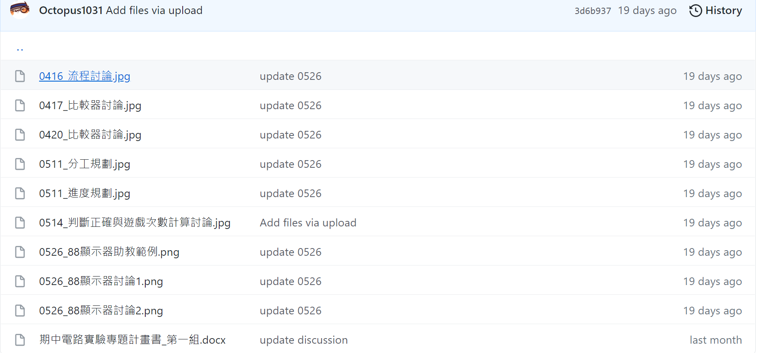
檔案

Slide 13
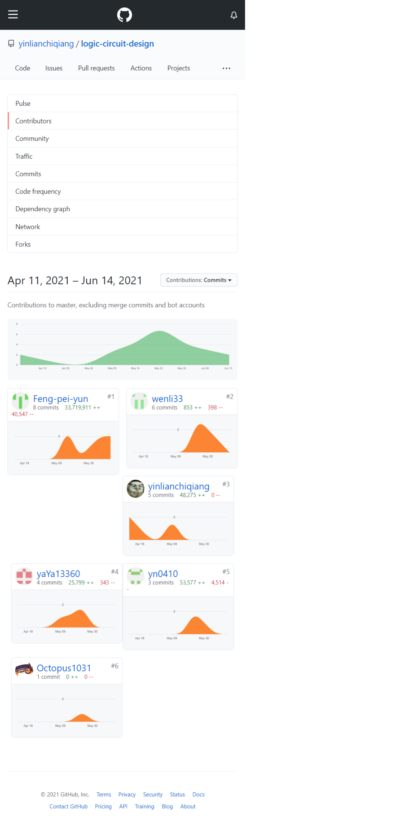

Slide 14
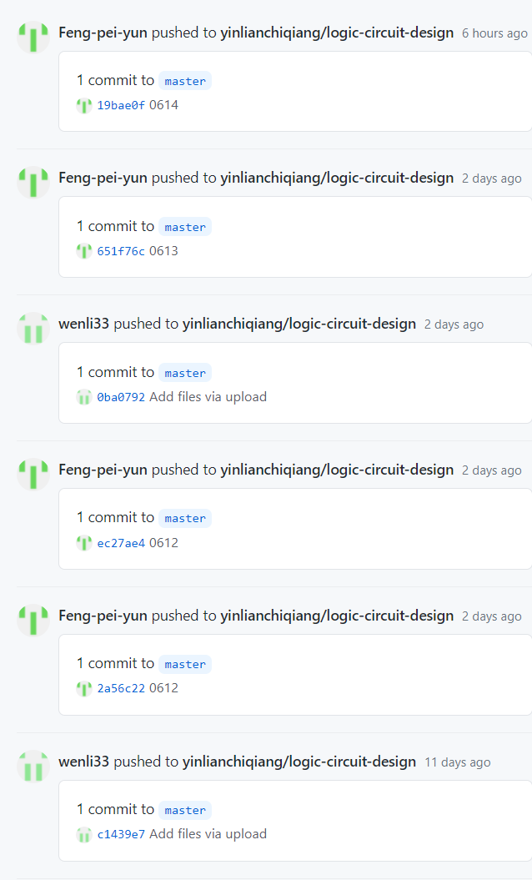
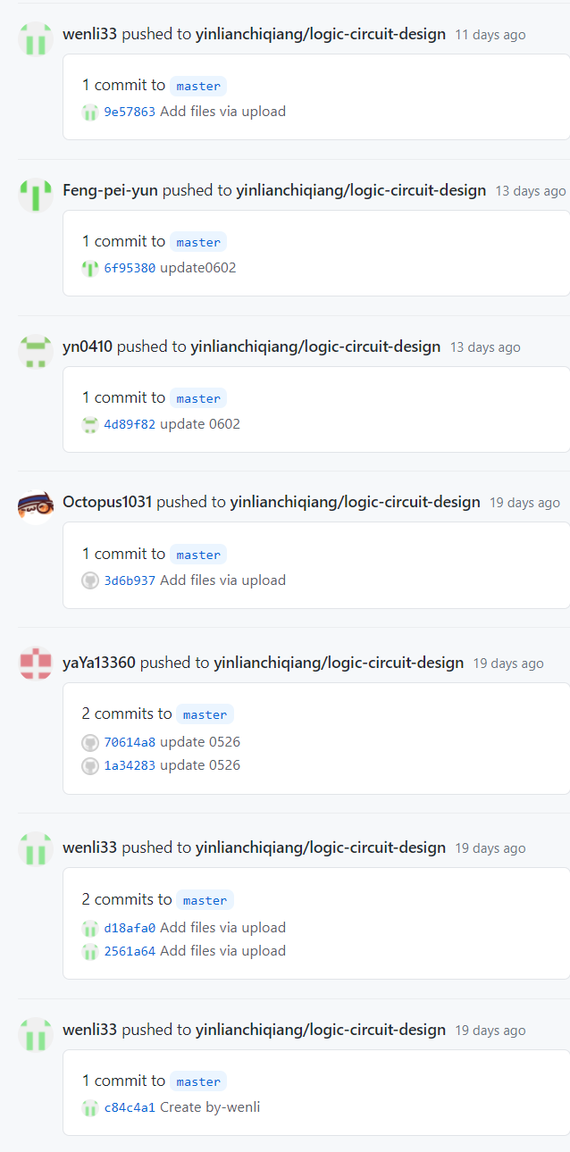
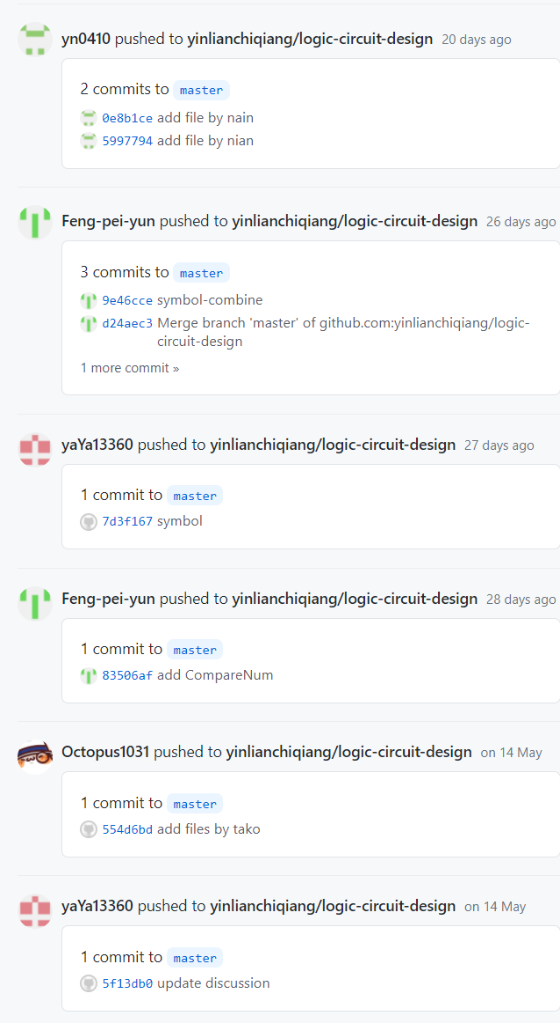

Slide 15
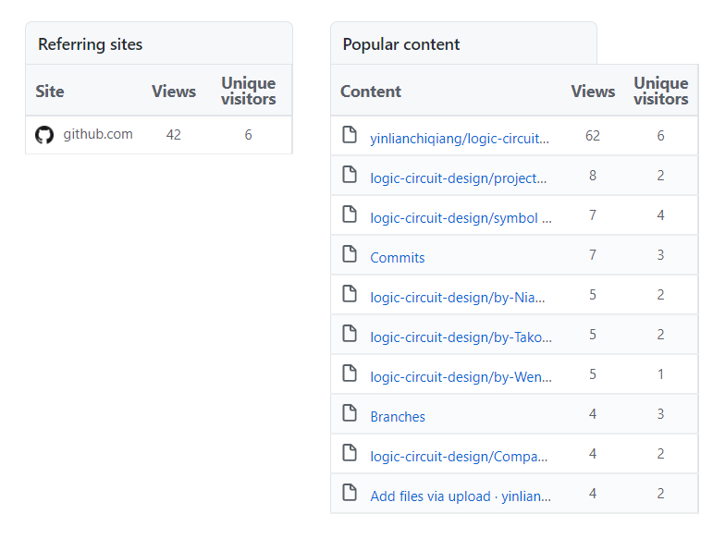
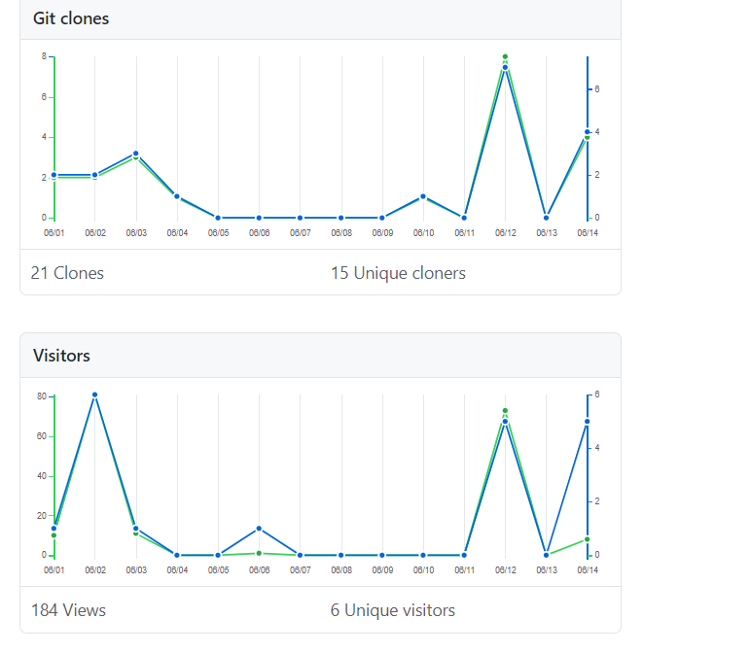

Slide 16
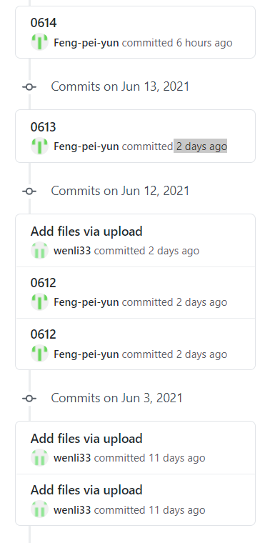
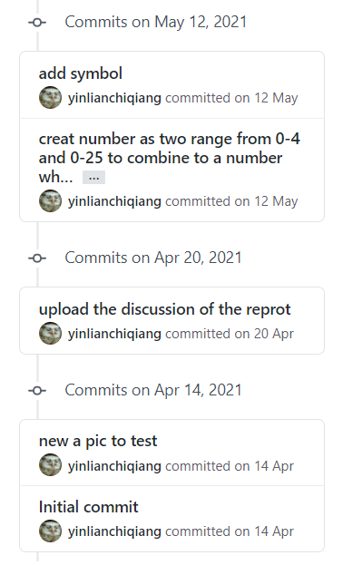
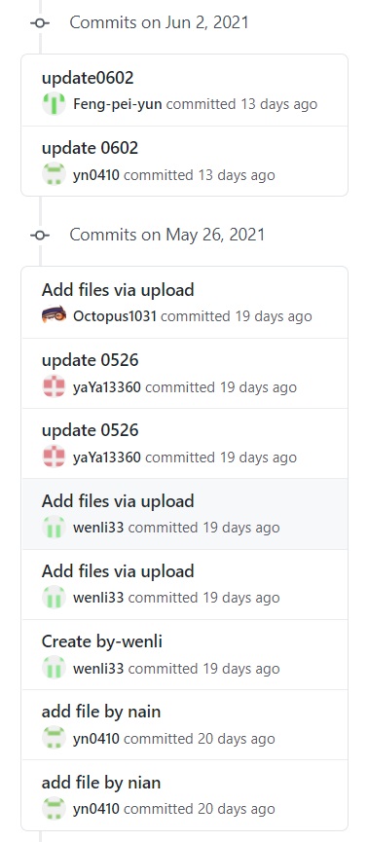
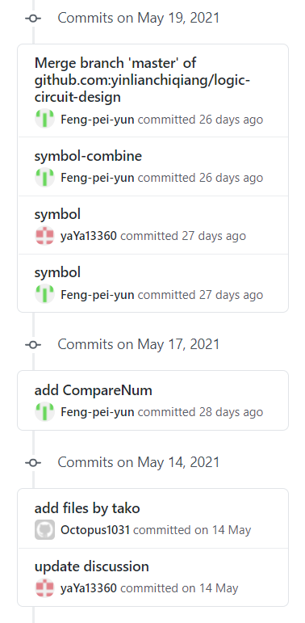
Notes:
安 end

Slide 17
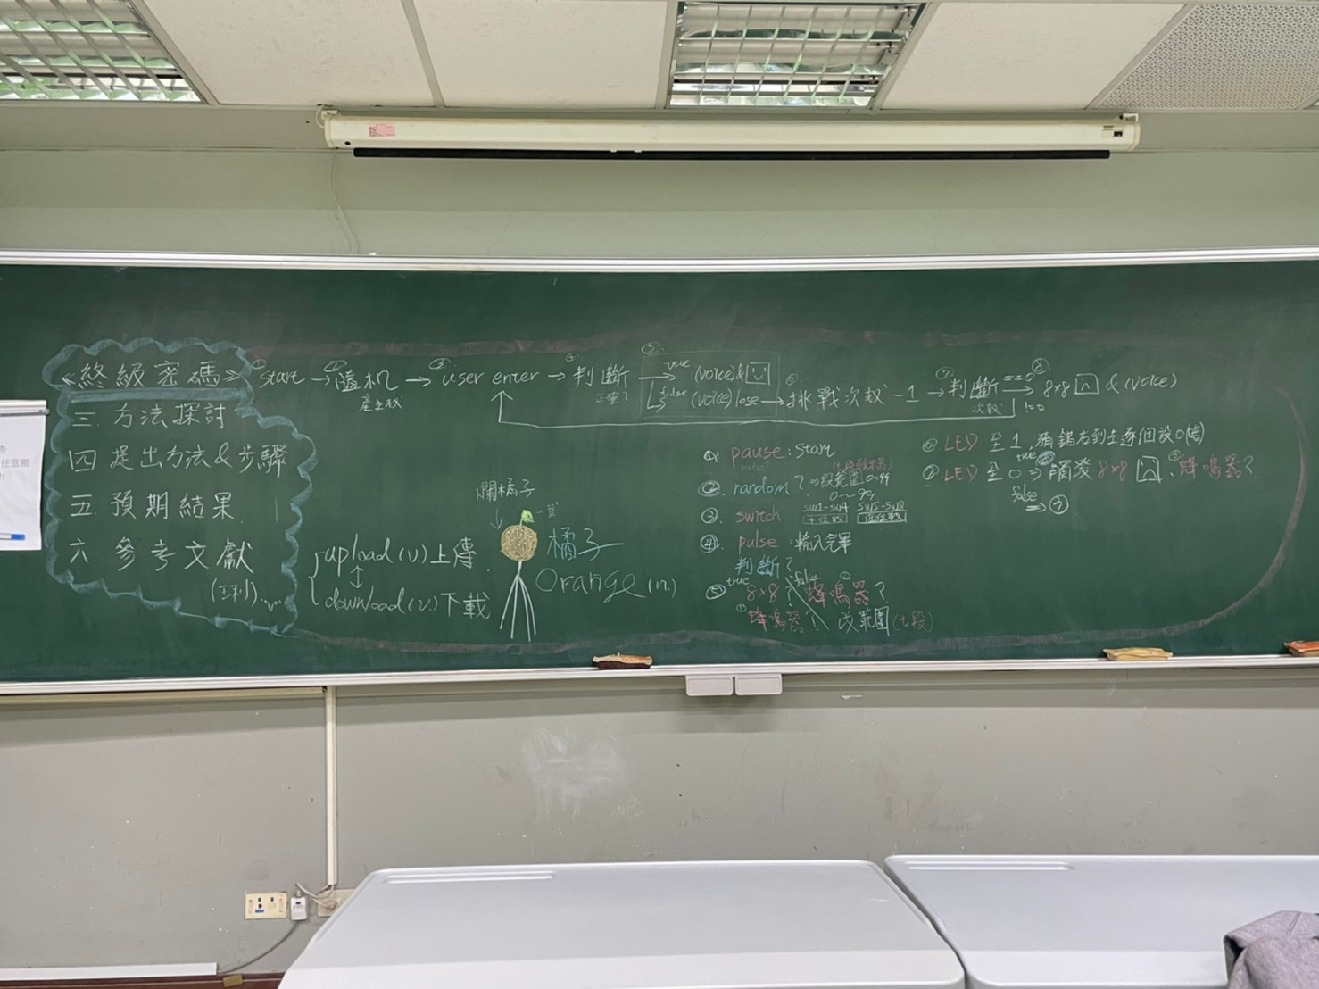
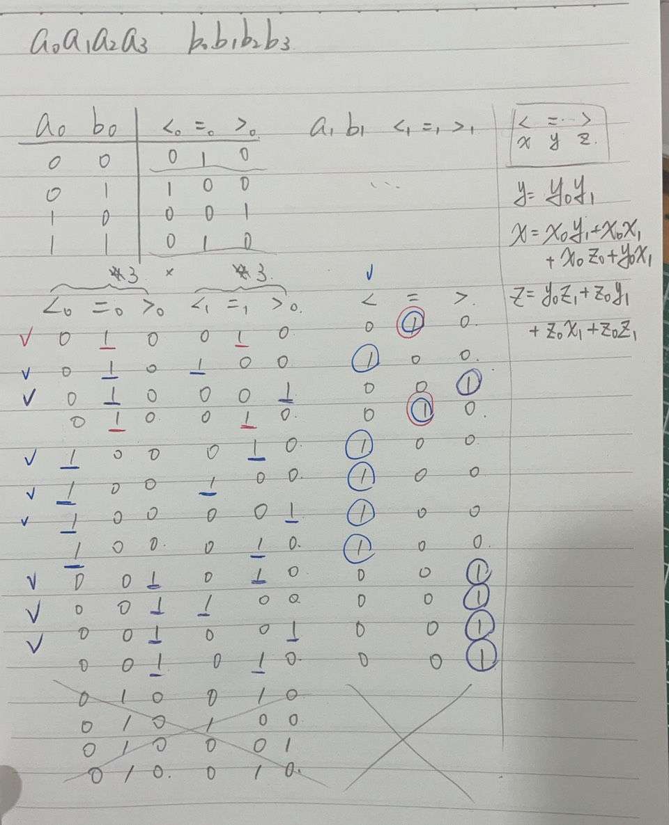
討論流程
0416流程討論
0417比較器討論
Notes:
葉

Slide 18
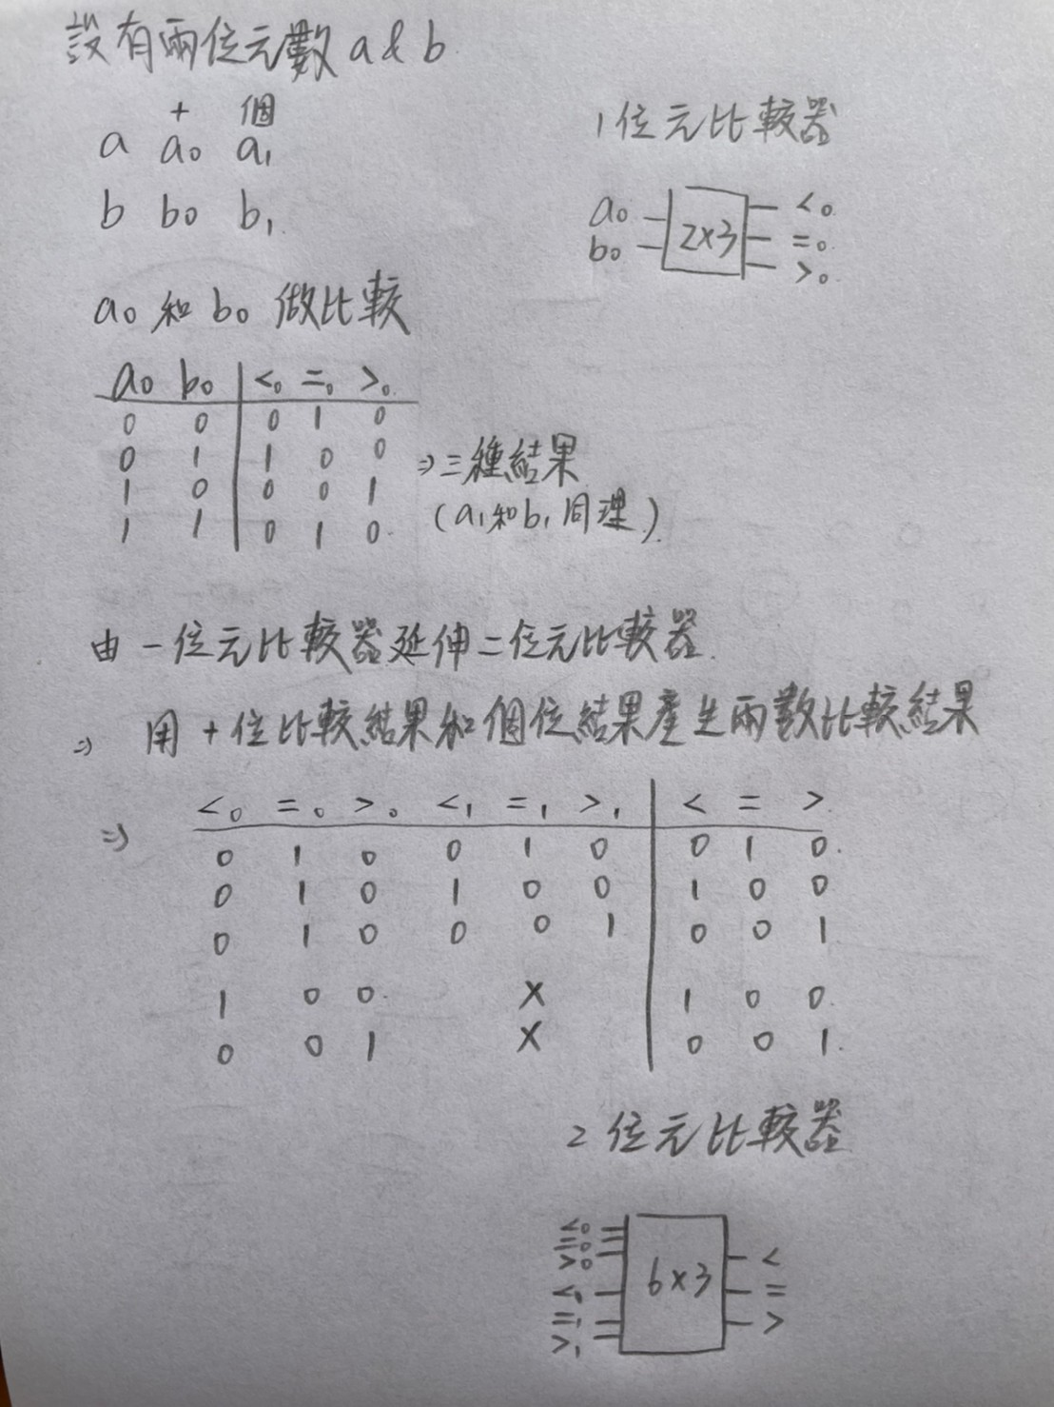
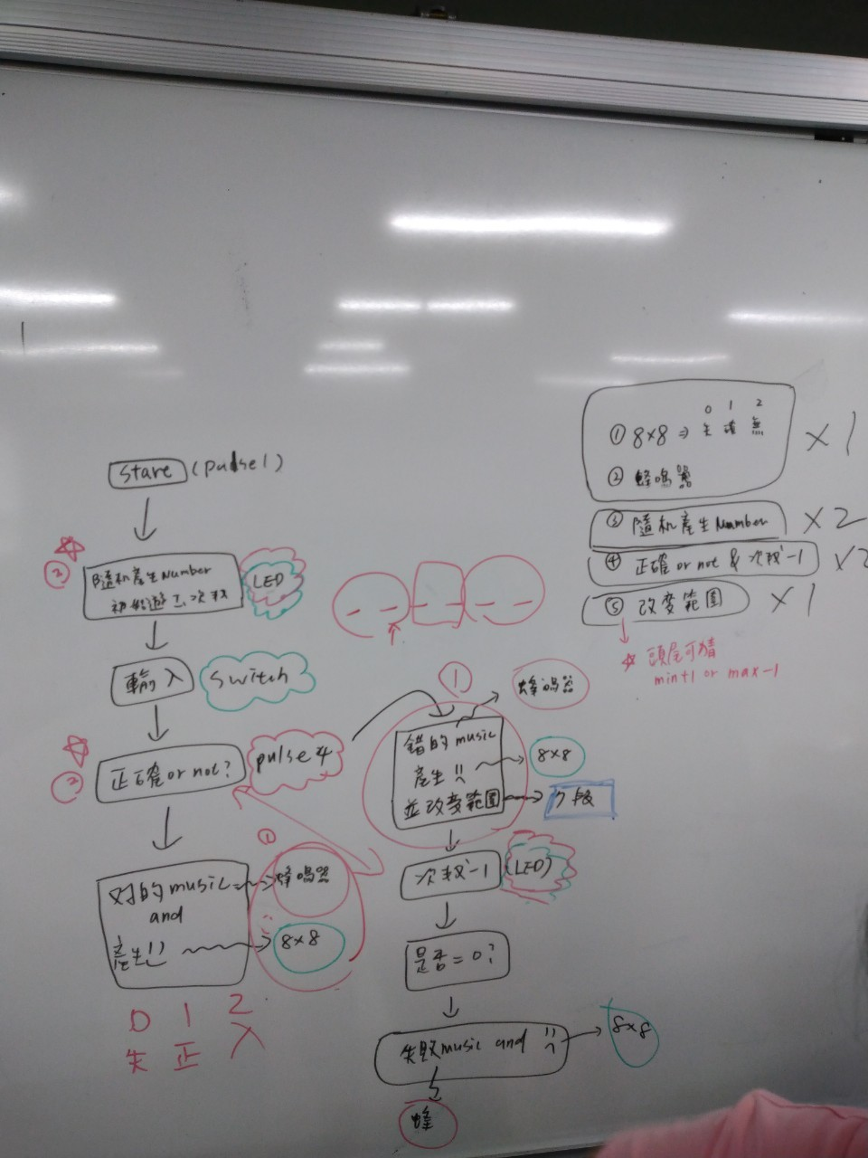
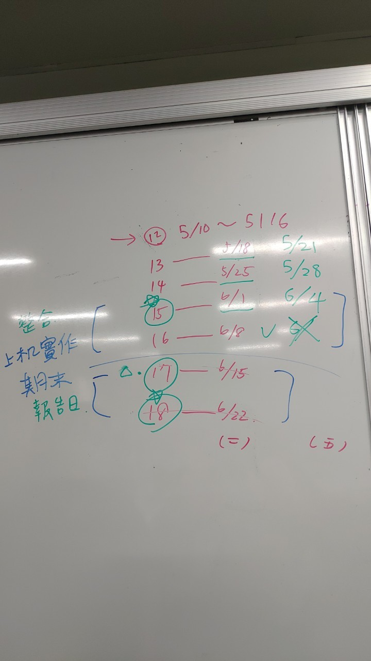
0420比較器討論
0511分工規劃
0511進度規劃

Slide 19
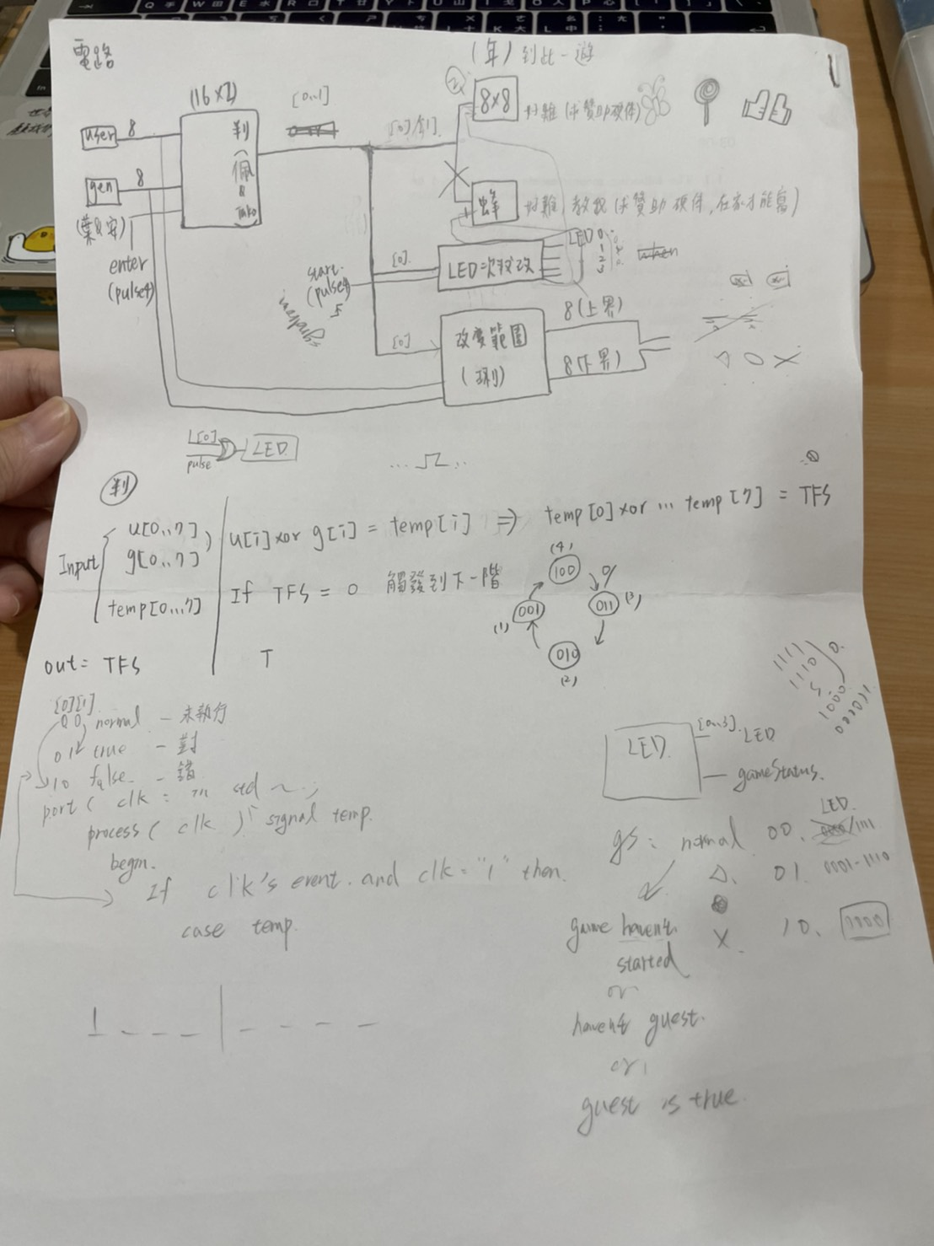
0514_判斷正確與遊戲次數計算討論

Slide 20
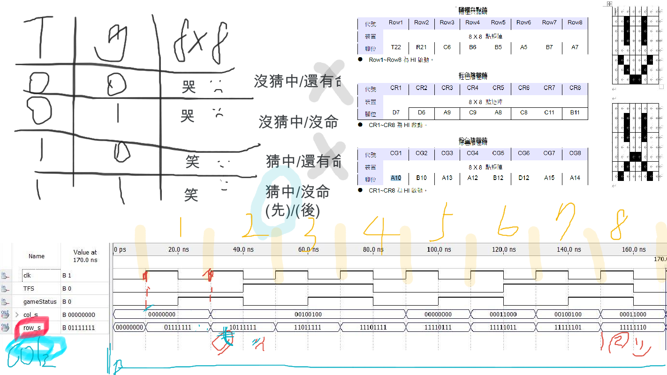
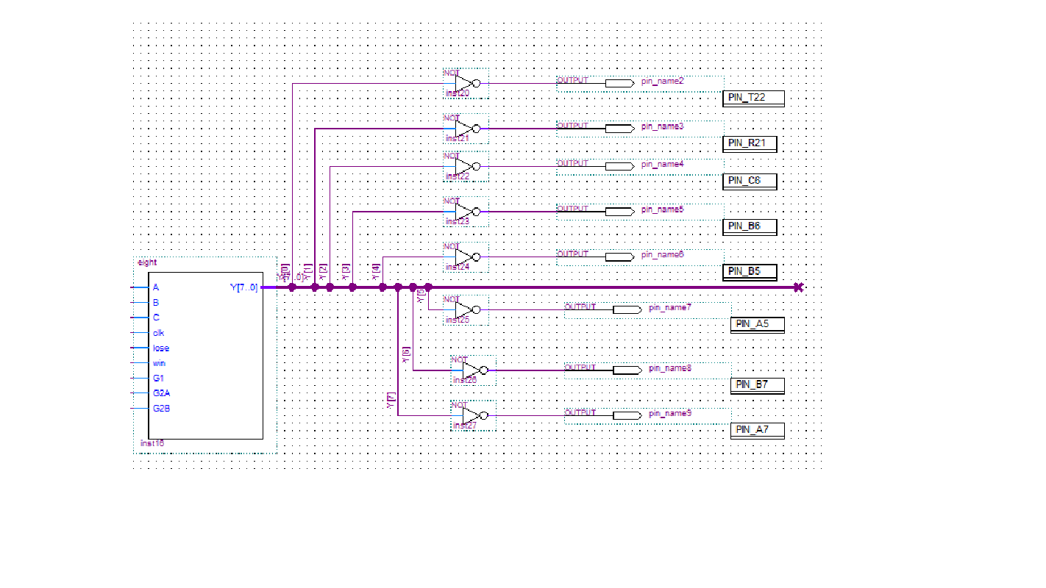
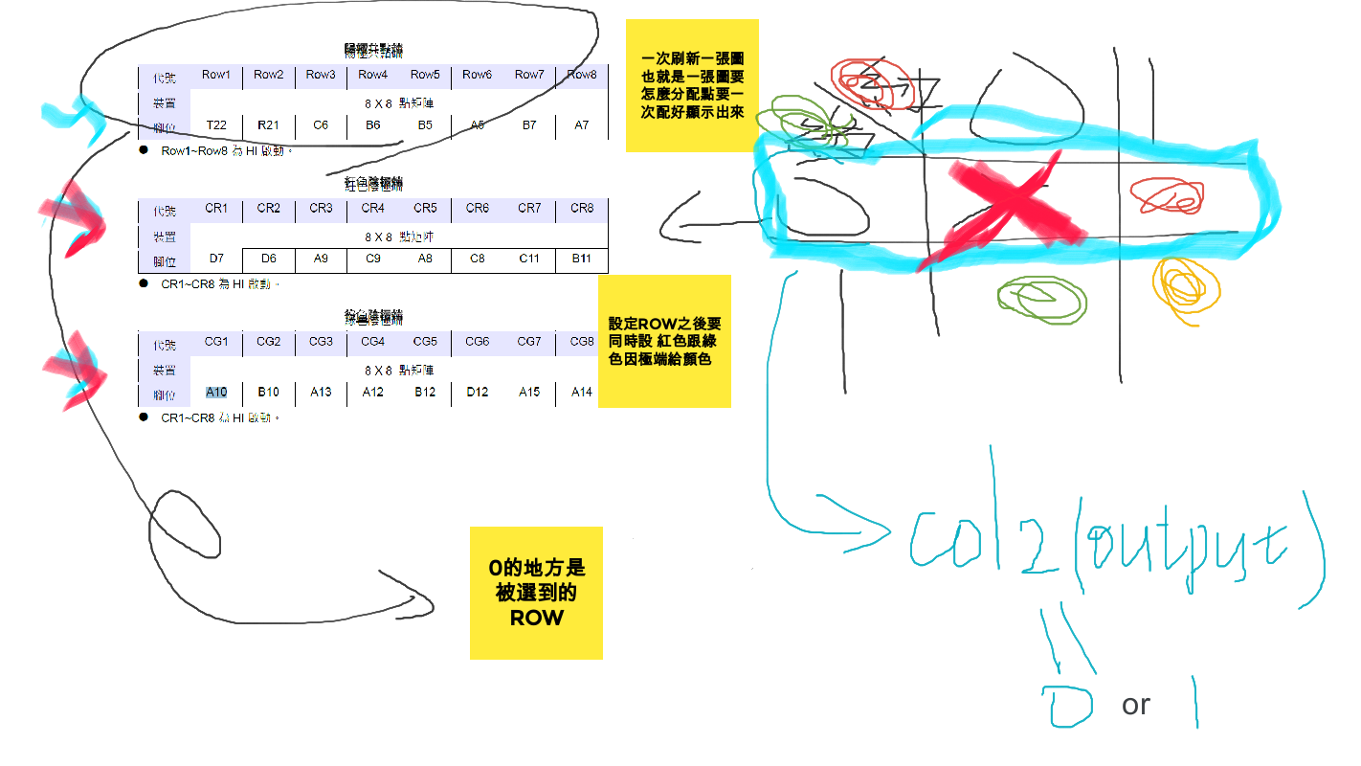
顯示器討論1
0526_88顯示器助教範例
0526_88顯示器討論1

Slide 21
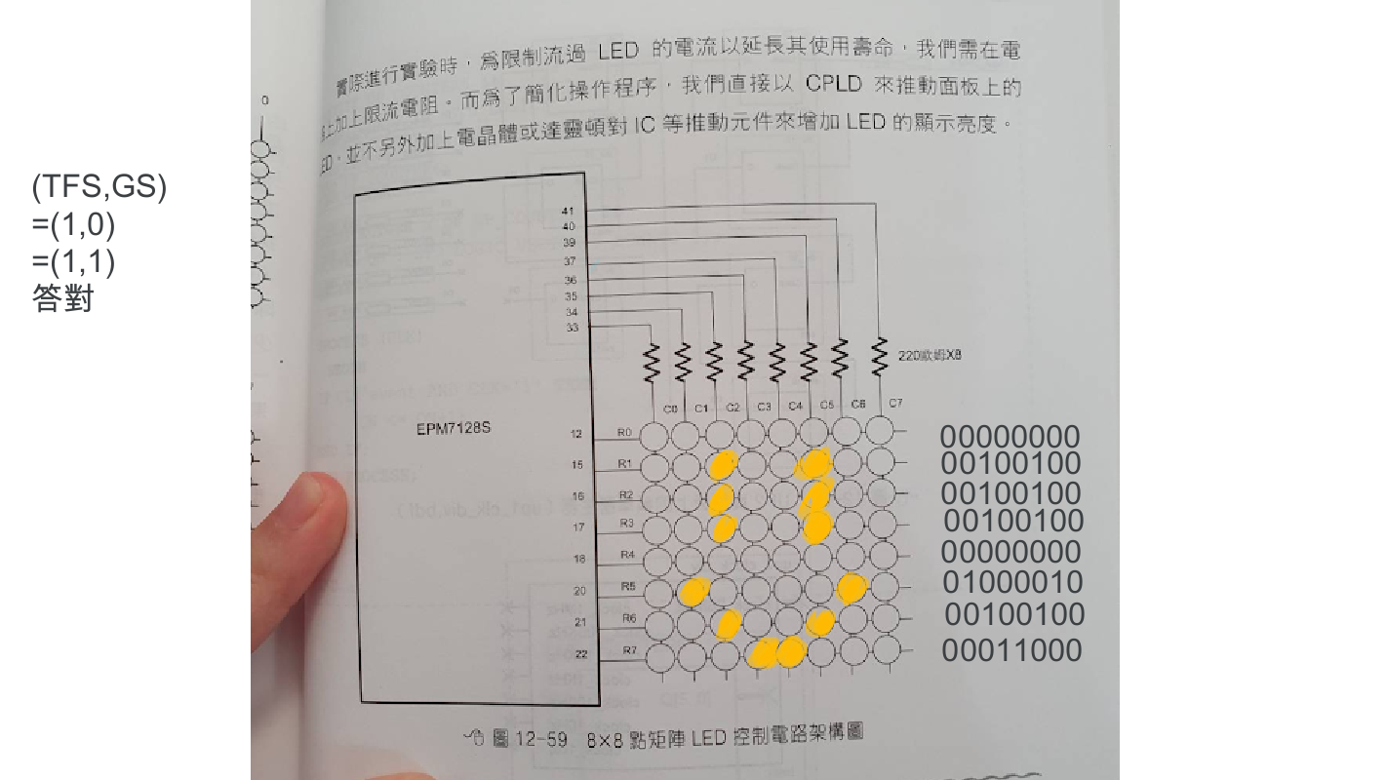
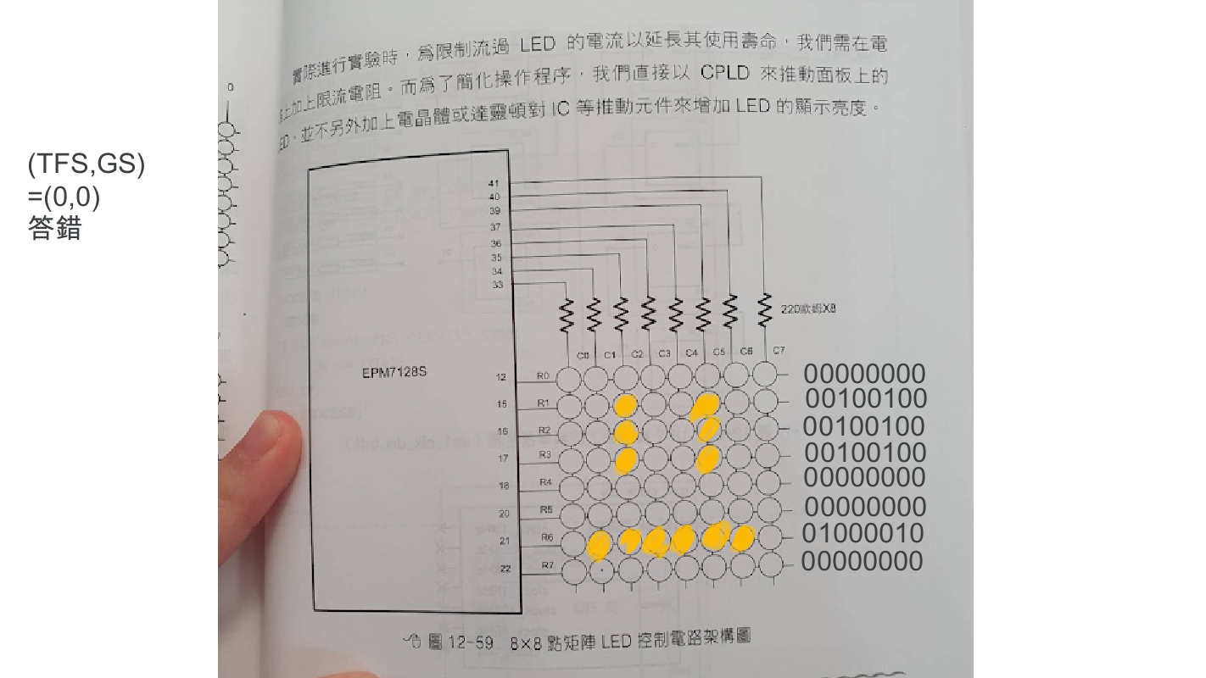
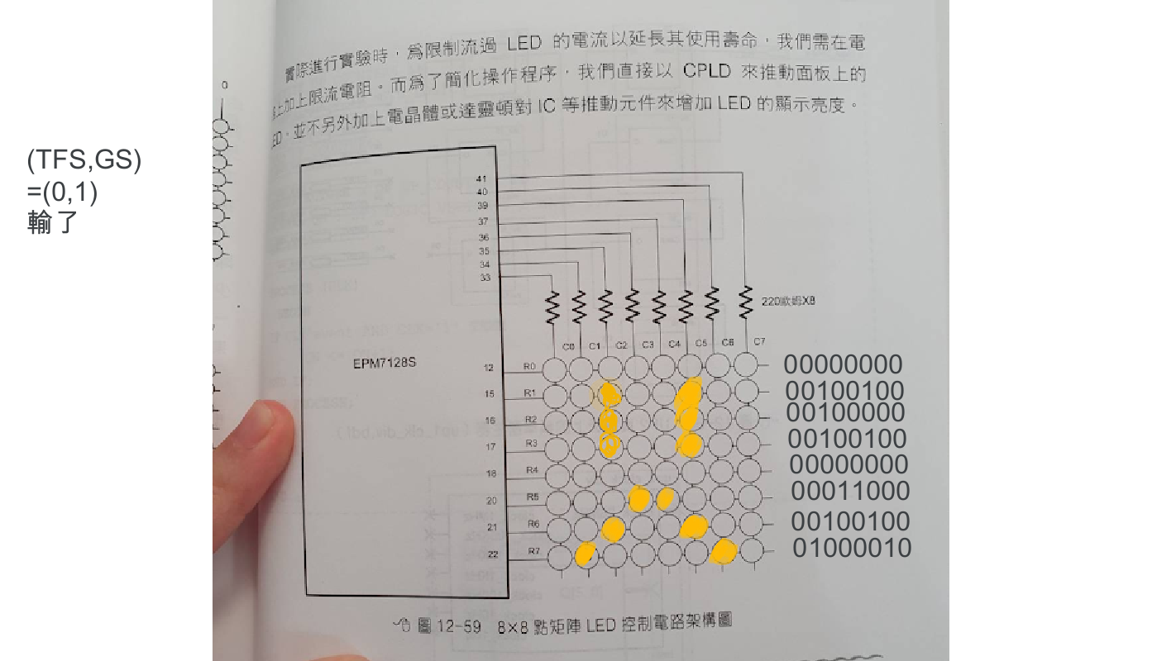
0615
8*8結果

Slide 22
分工
組員 | 內容
張鈺亭 | 期中報告內文撰寫、生命計算
安立郁 | github建立管理、random方法一
金宣妘 | 期中報告內文撰寫、random方法二
馮珮筠 | 期中報告內文撰寫、比較數字
詹雅年 | 期中報告內文撰寫、8*8顯示器
鄭文琍 | 期中報告摘要前言撰寫、改變範圍
共同處理 | ppt撰寫、電路整合、流程討論
Notes:
葉 end

